Slide 1
調整深度學習模型

Slide 2
過度擬合
對於訓練資料的準確度很高，對測試資料準確度很低
只在自己的小圈圈很優越，比如在自己班上(訓練資料)的成績很好(高準確度)，但是如果到了校排名(測試資料)或是區排名成績就很低(低準確度)
缺乏泛化性
Notes:
前面第四章有提過產生過度擬合的問題

Slide 3
找出過度擬合
準確度
驗證資料集
訓練資料集
過度擬合
訓練週期
提早停止 訓練週期
Notes:
我們可以依據機器學期的準度和時間來看，驗證的資料集就是訓練出來的結果，他會越來越靠近訓練資料集，達到某個程度後，驗證資料的結果和訓練資料之間的距離越來越遠，代表機器被訓練過度了，可以提早停止機器訓練防止差距越來越大

Slide 4
避免過度擬合
增加訓練資料數量
使用資料增強技術
減少模型複雜度
使用Dropout層
提早停止週期訓練
L1和L2常規化
Notes:
避免過度擬合有下列幾個方式
1.增加訓練量 意思是增加多樣性，比如都要判斷人，如果資料都是成人，如果今天多出一筆小孩的資料，系統可能就會判斷成是猴子
2.資料增強技術，可以增加資料的不穩定性，簡單來說就是將資料做變形，比如水平翻轉、放大縮小、平移等等
3.會有過度擬合 有時候是我們使用的模型太複雜了，他記住太多的特徵，對於沒看過的東西判斷的錯誤率會提升
4.使用Dropout曾，前面有提過，會把資料裡面部分資訊設成0，再放到全連階層運算增加資料不穩定性
5.可以使用Keras API的Early Stopping 當準確度開始下降的時候可以停止訓練
6.L1、L2常規化 是一種權重衰退的概念，為了不要讓權重的數值太大所以加上了一個懲罰項，

Slide 5
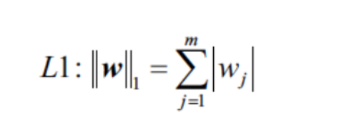
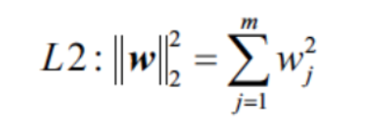
L1和L2常規化(正規化)
L1和L2正規化，矯正訓練過程中表現很好，但是在測試的結果卻表現很差的狀況。
L1 是將參數取絕對值 留下重要的權重
L2則是進行平方 削弱所有權重
參考資料：https://dysonma.github.io/2021/01/27/%E6%A9%9F%E5%99%A8%E5%AD%B8%E7%BF%92-%E6%AD%A3%E8%A6%8F%E5%8C%96-Regularization/
Notes:
絕對值不能微分，所以就粗略地把>0的微分為1，<0的微分為-1，以sgn函數表示。
用sgn函數表示，簡化將沒有用的權重設為0，留下模型認為重要的權重。
模型簡化，但不會只留下某個權重，而是削弱所有權重(但仍保留)，讓所有權重與神經元處於活動狀態。

Slide 6
L1和L2的比較
L1 | L2
有可能導致零權重，因刪除更多特徵而使模型稀疏 | 會對更大的權重值造成更大的影響，將使權重值保持較小。

Slide 7
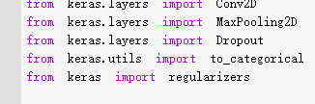

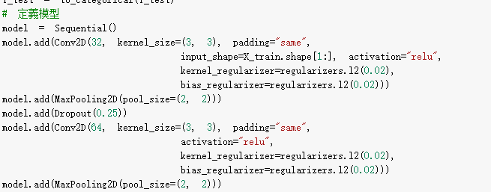
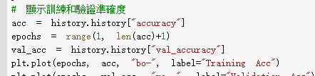
改了才有辦法執行
Notes:
Ch9_1_2.py的程式做修改，有不同的地方在這裡
Regularizer是正規化的涵式，課本的範例使用L2，括號面的是超參數，這個數值沒有固定的植，我查到的資料說他是根據使用者不斷嘗試去是出一個最合適的數值，或是看別人怎麼設的
Kernel 損失函數常規化
base偏向量常規化
還有一個地方 不論是第九章還是這一章 這段程式碼的這個地方要改成accuracy不然會噴錯 後面這個章節的檔案如果有噴錯 大部分都是這個的問題，都要改這個地方

Slide 8
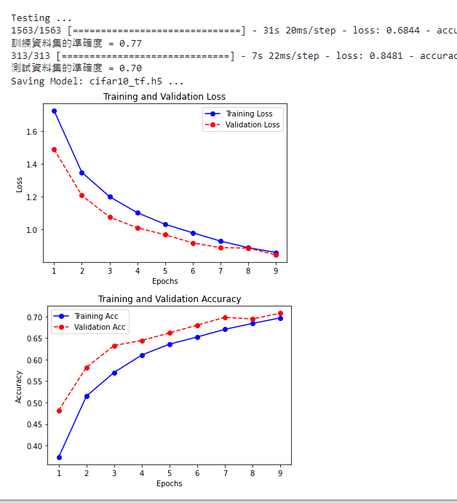
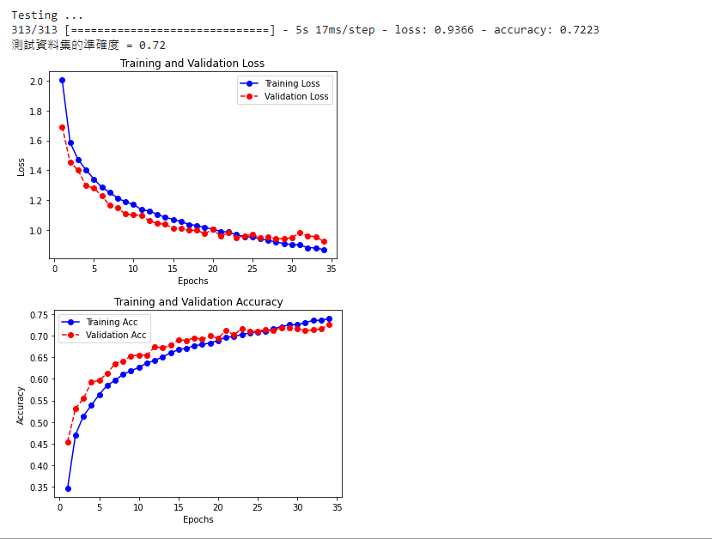
Ch9_1_2.py的結果
Ch14_2_1.py的結果
Notes:
運行結果，左邊的測試資料準確度是0.7
右邊的經過正規化之後數值上升到0.72
圖地的話 經過正規畫的圖 其測試結果和資料的

Slide 9
避免低度擬合
訓練模型學習成效很差，準確度低
增加模型複雜度
增加神經層數
增加神經元數
使用不同神經層種類
增加樣本資料的特徵數
減少Dropout層
Notes:
增加特徵數的方法 比如

Slide 10

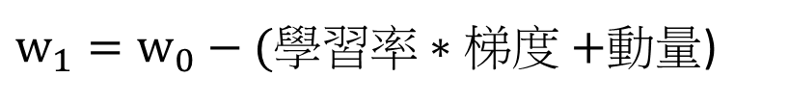
加速神經網路訓練-選擇優化器
更新神經網路的權重，降低誤差值
$$w_{1}=w_{0}−學習率∗梯度$$
$w_{1}=w_{0}−(學習率∗梯度+$動量)
Notes:
基本的公式在這裡，W代表權重，要從w0更新到w1的話可以用這些公式做調整，大多是調整學習率和動量做是其他的參數

Slide 11
Keras優化器超參數SGD
SGD，最小批次量梯度下降，調整梯度的優化器，學習率不變化
缺點：學習率太小會導致收斂速度很慢
from keras import optimizers
opt_sgd = optimizers . SGD ( lr=0.01, momentum=0.0, decay=0.0 )
lr ：學習率，大於0的浮點數
mementum：動量，大於0的浮點數
decay：學習率衰減係數，大於0的浮點數
Notes:
介紹優化器相關的內容
keras的優化器的超參數SGD
SGD，Keras的優化器，在每一次的迭代是使用批次數的樣本計算梯度，其學習率都是一樣的，學習率太小收斂速度會太慢

Slide 12
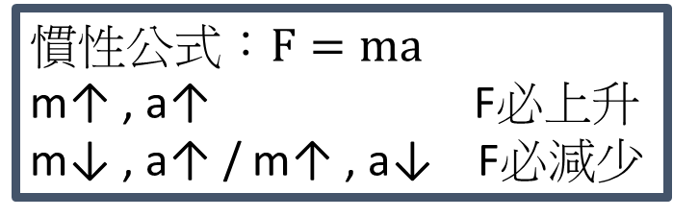
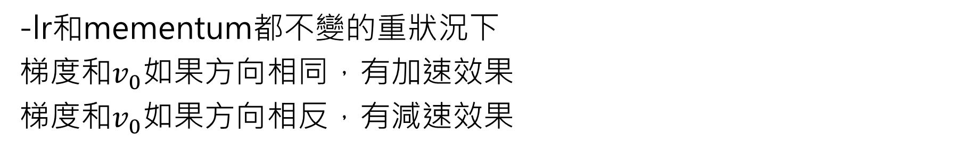
動量(Momentum)
源於物理學的慣性，作用於同個方向會加速，反之會減速
慣性公式：$F=ma$
m↑ , a↑ F必上升
m↓ , a↑ / m↑ , a↓ F必減少
$$v_{1}=− lr∗梯度+v_{0}∗momentum$$
$$w_{1}=w_{0}+v_{1}$$
-lr和mementum都不變的重狀況下
梯度和$v_{0}如果方向相同$，有加速效果
梯度和$v_{0}如果方向相反$，有減速效果
Notes:
這是動量的公式
當動量要從v0變成V1的時候要執行第一個公式
算出來的植加上目前的權重就是新的權重
其中Lr是上一頁提到的學習率的超參數，mementum是動量的超參數
前面說lr和動量的超參數都大於0

Slide 13
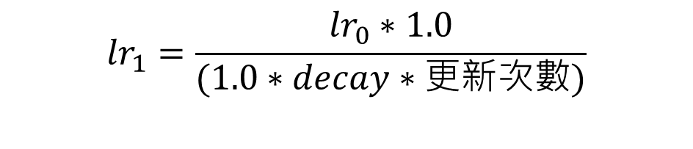
學習衰減係數(Ir)
學習率會隨著每次參數更新而減少
$${lr}_{1}=\frac{{lr}_{0}∗1.0}{(1.0∗decay∗更新次數)}$$
若是更新次數多，分母越大，Ir就會越小
Notes:
好比說英文先學了單字，下次再上課單字就不須重頭開始休，只要學文法就好 類似這樣的概念
decay是前面講的學習率衰減係數的超參數，大於0的浮點數

Slide 14
自適性學習率
可以自動依據條件和環境做調整達到更好的適應性。
Adagrad：根據不同參數調整學習率，分母會不斷累積導致學習率急速下降
Adadelta：Adagrad的改良版，修改分母改善學習率下降太快的狀況
PMSprop：增加衰減系統
Adam：Adagrad+momentum，可以進行偏差校正
Notes:
書本介紹四個自適性學習的優化器，第一個適Adagrad他會根據不同參數自己調整學習率 缺點是分母會一職累積導致學率急速下降
後面三個適為了改善第一個所研發出出來的
第二個是修改分母的計算方式
第三個增加了衰減系系統
第四個是第一個和動量的綜合體，和Adagrad一樣可以調整學習率外也抱有調整梯度方向的慣性能力
整體來說第四個最好，大部份是用這個幽化器

Slide 15
自訂Keras優化器
語法(使用SGD優化器為例子)
from keras import optimizers
opt_sgd = optimizers.SGD(lr=0.05,decay=1e-6, momentum=.09)
model.compile(loss="categorical_crossentropy", optimizer=opt_sgd,
metrics=["accuracy"])
Notes:
先建立優化器的超參數的物件
model.compile 在訓練的時候告知要使用的優化器、損失函數和準確率用的
Loss 指的是損失函數 的名稱
Op 優化器名稱
Metrics準確率評價指標
後面介紹用不同優化器的結果和語法

Slide 16


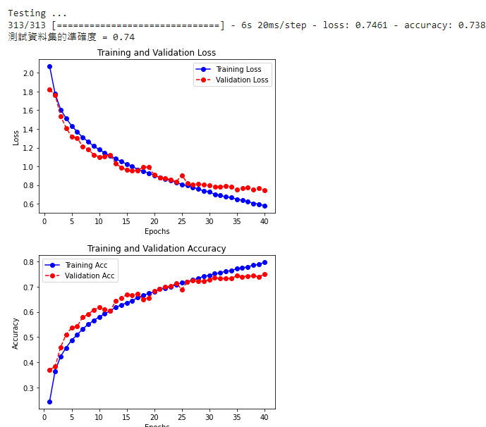
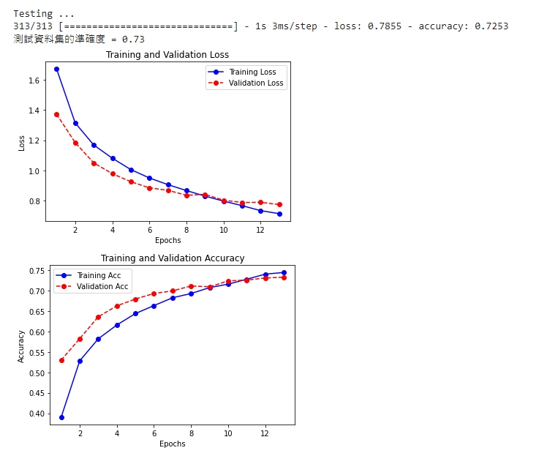
SGD
Adam
Notes:
SGD跑出來的結果使0.74
書本是寫整體而言Adam跑出來的最好 不過我實際跑了一次發現SGD的反而準確度比較高 Adam跑過3次，結果是0.71~0.73

Slide 17

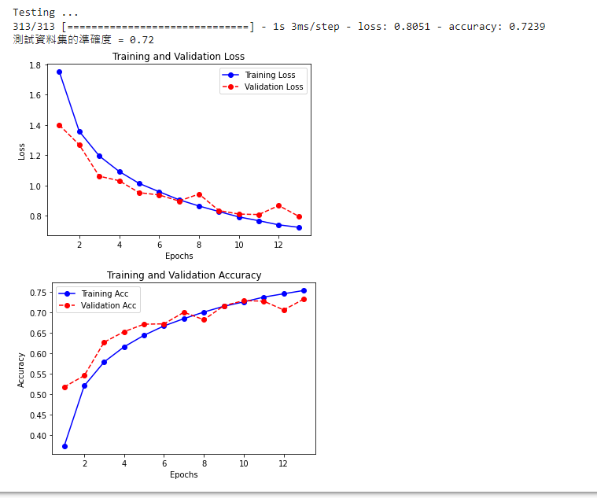
RMSprop

Slide 18
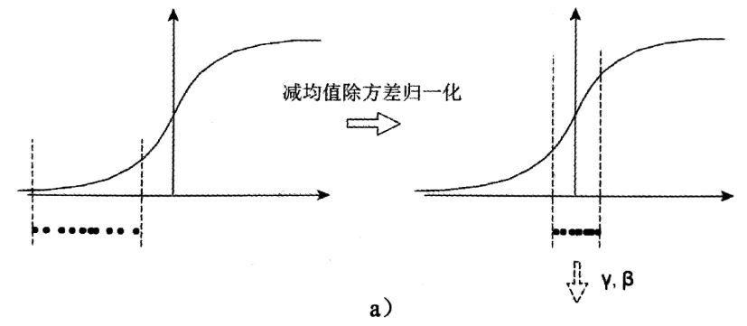
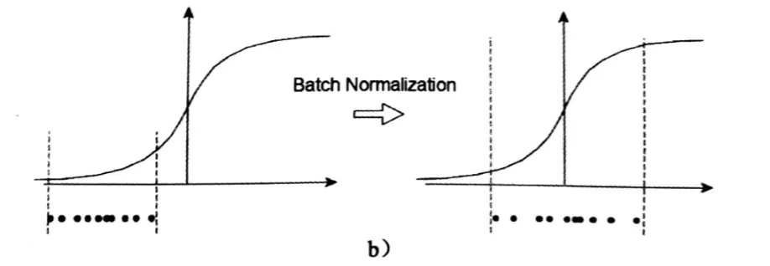
批次正規化(BN)
和特徵表準化相似
改善內部共變量位移
優點：
加速神經網路訓練
使優化器加大學習率
讓神經層使用更多啟動函數
緩解梯度消失
沒有BN
資料來源：https://www.jianshu.com/p/a78470f521dd
有BN
Notes:
內部共變量位移: 資料的特徵經過標準化後送到神經網路去，在調整權重的過程中，可能會導致資料變得太大或是太小。
我這本書裡面的圖它的標示寫反了，長條圖比較多的那一排才是有BN的，下面是沒有BN，因為這本是2019出版的比舊一點，它好像有改版過，所以可能2022和2021出版的已經有修正了 。
沒有BN的狀況 經過標準化後資料會變得太大或是太小 經過涵式輸出的植只會維持在某個特定區監，就失去資料的多樣性了 BN就是調整這個問題

Slide 19
在MLP使用批次正規化
全連接層
批次正規化層
啟動函數層
全連接層
Notes:
它會用在全連接層和啟動函數的中間，前的的這個全連接層沒有指定啟動函數的參數和使用偏向量

Slide 20
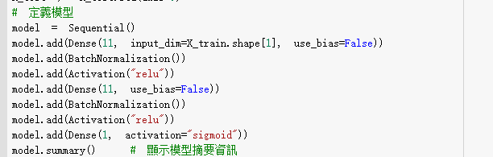


Notes:
改善自Ch6-2-3的檔案，先匯入批次正規化層 和啟動函數層
定義每一層的參數，這邊範例有兩個全連接層，後面分別要加是上BN層和函數層，要住全連接層裡面不能給激活函數(後面激活函數層單獨處理)和偏向量(沒用處)
設定啟動函數層的函數是ReLU函數
Model.compile(優化器)選的是Adam這個，損失函數(Loss)
訓練週期其是34次，尺寸10

Slide 21
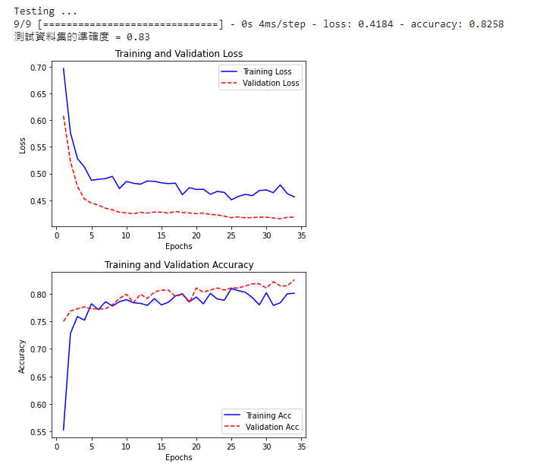
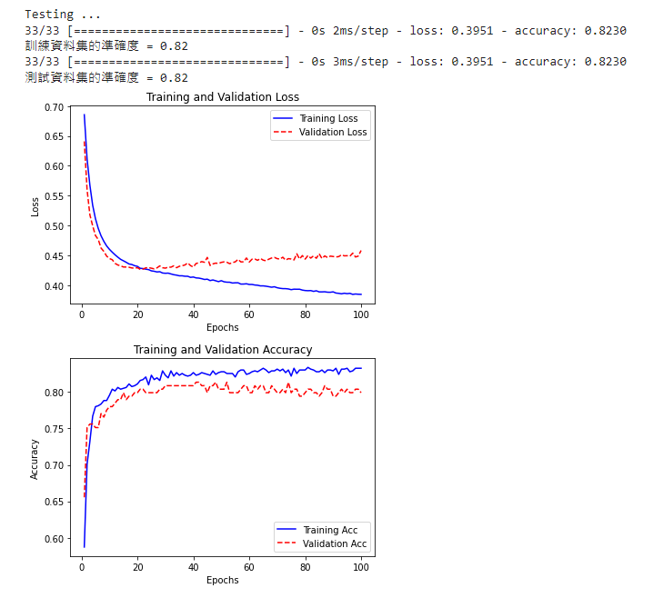
Ch14-4-2
Ch6-2-3
Notes:
運行結果有提升

Slide 22
CNN使用批次正規化BN層
Conv2D
批次正規化層
啟動函數層
Conv2D
用在Conv2D層之後，啟動函數層之前

Slide 23
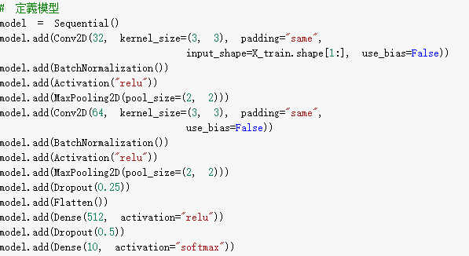
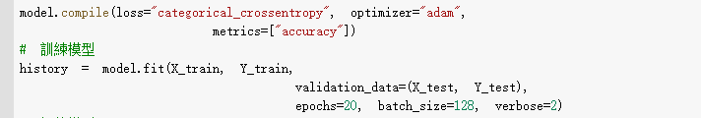
Notes:
先載入BN層和啟動函數層，
定義模型 conv2D層後面分別加上BN層和啟動函數層裡面不能輸入啟動函數和偏向量
啟動函數層定義函數種類
優化器一樣是選Adma
訓練週期是20 大小是128

Slide 24
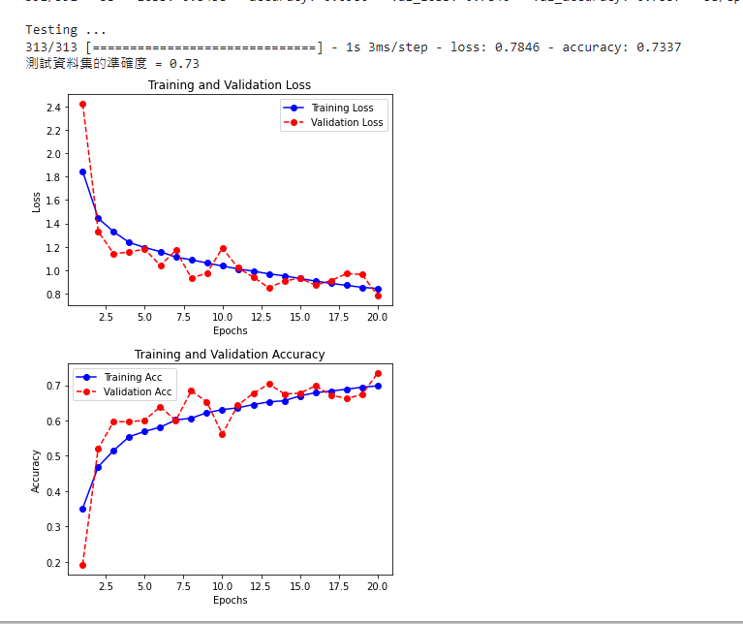
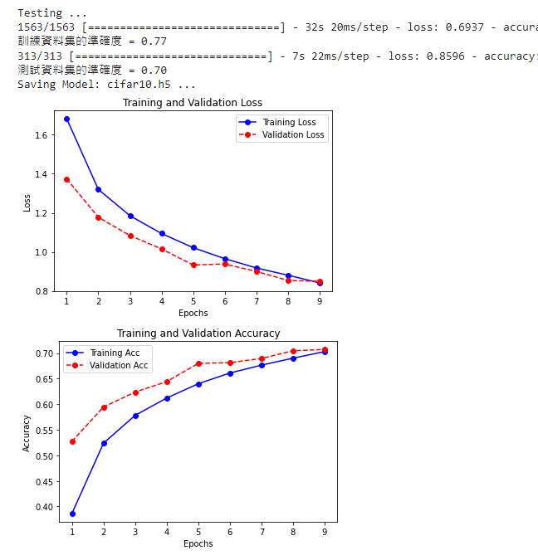
Ch14-4-3
Ch9-1-2

Slide 25
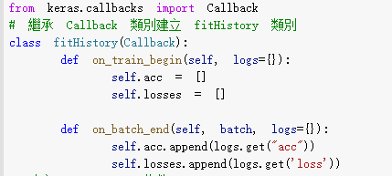
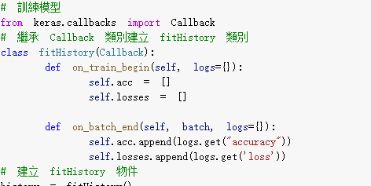
在正確的時間停止訓練
Keras的Callback類別
在使用fit()涵式的時候，監控訓練過程。
X
Notes:
前面有提到可避免過度擬合和低度你合的辦法之一，
使用的程式是改自5-2-2
它建立一個方法 在訓練開始時設定兩個陣列 acc和losses 儲存準確度和損失直 每訓練結束一次就將結果加入清單內
acc這個參數要改成這樣 不然輸出出來準確率會顯示None

Slide 26
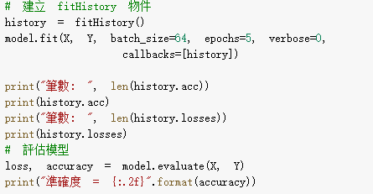
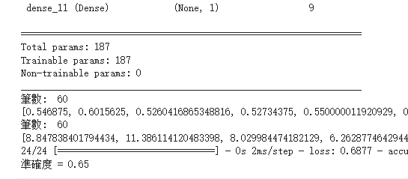
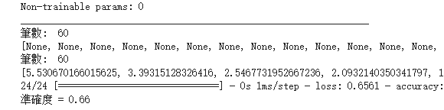
Acc參數沒更改
Notes:
將結果輸出
參數要改部會顯示

Slide 27
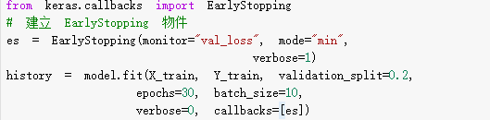

EarlyStopping類別
要使用earlystopping，validation_split 參數為必填，或者是加上validation_data參數
es = EarlyStopping(monitor="val_loss", mode="min",verbose=1)
Monitor：停止訓練的標準，此範例是用監測驗證損失
Mode：評估表現有改進的標準，驗證監測損失有沒有在減少
Verbose：顯示停止在哪個週期
Notes:
EarlyStopping類別 裁示提早訓練的類別，callback裡面的一種
Monitor：停止訓練的標準，此範例是用監測驗證損失
Mode：評估表現有改進的標準，驗證監測損失有沒有在減少 它還有max auto
Verbose：顯示停止在哪個週期
Fit 涵是裡面的callback裡面放入earlystopping
最下面是結果 這邊是顯示跑到第二個周期就停了 課本是寫跑道到14才停止 不太確定為甚麼跟課本不一樣
Fit 函數 如果有指定earlystopping物件 一定要加上validation_split=0.2 這個的意思是保留0.2的參數做驗證

Slide 28

延遲提早停止訓練
有時候第一次出現沒有改進的訊號時，不代表就是最佳的停止時機
Notes:
這種時候要多加patience這個參數，這個的意思是要延遲幾個週期 這邊跑出來是停在第24個週期

Slide 29

使用準確度提早停止訓練
Notes:
使用準確度的 參數改成準確度 然後是最大值
跑出來的結果是在第六次停止訓練

Slide 30
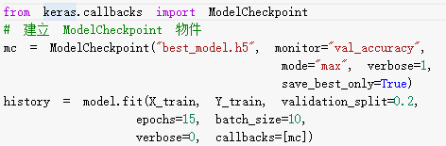
訓練時自動儲存最佳權重
EarlyStopping是學習率、損失率等達到條件時會自動停止訓練，但是該週期不一定必是模型的最佳權重，需要搭配ModelCheckpoint類別，屬於callback的一種
Notes:
第一個參數是儲存權重的名稱，其餘的參數和earlystop相同
Save base only True是指僅儲存最佳權重
fit涵是裡面的callback參數 需要指定我們設地的物件

Slide 31
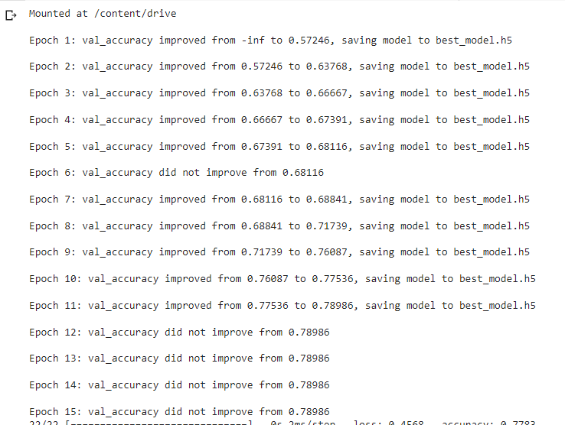

Notes:
這邊是跑出來的結果 可以看到有標示saving model to best model.h5的提示代表這些是訓練出來的最佳權重
它會存在副檔名是h5的檔案內 因為我這邊打不開 不太確定裡面長啥樣

Slide 32
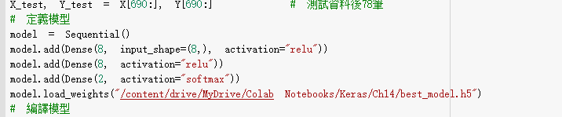
載入最佳權重檔
前面只有辦法儲存最佳權重，需另外自行匯入，匯入方式利用model的load_weights()

Slide 33
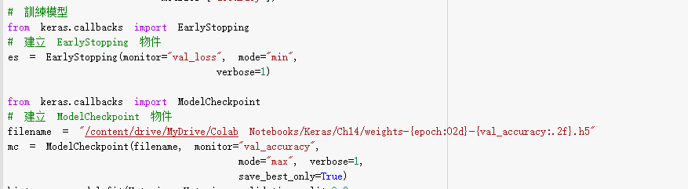

同時使用EarlyStopping和ModelCheckpoint
Notes:
分別建立earlystopping和ModelCheckpoint的物件，
這邊是用最小損失率當成標準
filename 權重檔案的名稱， 這邊accuracy一樣要改成這樣。
檔案名稱會將每一次的權重分別存成一個檔案 {} 裡面的是檔案的變數
之後再fit涵是裡免得callbacks函數內放入這兩個物件

